Slide 1
数据新闻
理论与实务
DATA JOURNALISIM
认识数据新闻 | 生产与运营 | 选题与策划 | 数据收集 |
数据分析 | 可视化 | 制作与发布 | 未来

Slide 2
第八章
数据新闻的未来
本章通过案例，让读者清晰地了解数据新闻面临的挑战。数据新闻的创新需求与价值，以及在智能媒体时代背景下的数据新闻创新的多维度价值和实践。读者的学习目标是认识数据新闻领域的最新发展方向，洞察数据新闻面临的主要挑战及创新需求，并深刻理解智能媒体技术在数据新闻中的应用和价值，从而在未来更好地适应和引领数据新闻的发展趋势。

Slide 3
08 数据新闻的未来
数据新闻面临的挑战
数据新闻创新需求与价值
智能媒体时代的数据新闻创新
用户体验
内容变现
数据新闻从业者的数据素养
数据新闻的创新需求
数据新闻的创新价值
智能媒体技术的可供性
智能媒体技术与数据新闻
内容创新
……

Slide 4
08 数据新闻的未来
用户体验
“媒体用户”指的是通过媒体资源中的多种设备和来源进行各种实践的个体或群体，这其中就包括观看、阅读或收听等信息接收的实践环节，也包括分享、交流和发布内容等富有信息创造性和互动性的过程。在新媒体时代，随着“用户”一词逐渐取代“受众”，受传者的地位由被动变为主动，其在传播过程所扮演的角色也日渐重要。在数据新闻领域，用户更是成为数据新闻生产传播流程的关键参与者，也是数据新闻未来发展中不可忽视的决定性因素。

Slide 5
08 数据新闻的未来
数据新闻生产和传播在用户体验层面存在的问题
用户的参与度与互动性有待深化
1
在内容定向与个性化定制层面存在进步空间
2
数据的挖掘深度急需提高
3

Slide 6
08 数据新闻的未来
用户的参与度与互动性有待深化
在我国新闻业目前的数据新闻实践中，作品的可视化处理多拘泥于静态信息图表呈现，这在很大程度上限制了数据新闻的互动性。数据新闻的核心价值和必然趋势是交互叙事。提高新闻叙事中的交互性，为用户提供更丰富的信息呈现和新闻体验，将用户的互动参与程度当作数据新闻传播过程乃至生产过程中的另一个重要维度，是数据新闻未来的必定走向。

Slide 7
08 数据新闻的未来
08 数据新闻的未来
在内容定向与个性化定制层面存在进步空间
在内容定向与个性化定制层面存在进步空间
当下，我们处在大数据和算法主导的数字化时代，将新闻信息定向化、个性化，可以高效地将内容推送给对其感兴趣的用户，极大地提升用户体验，同时也可以增强用户对数据新闻内容的参与度和互动性。
当下，我们处在大数据和算法主导的数字化时代，将新闻信息定向化、个性化，可以高效地将内容推送给对其感兴趣的用户，极大地提升用户体验，同时也可以增强用户对数据新闻内容的参与度和互动性。
《医生收入调查》节选
《医生收入调查》节选

Slide 8
08 数据新闻的未来
在内容定向与个性化定制层面存在进步空间
目前，多数媒体普遍认识到了对新闻内容进行定制化生产的重要性，但在具体实践的过程中，受限于传统的思维方式以及技术和资源的不足，很多媒体无法在提供个性化的信息服务方面进行有效的完善和创新。
很多媒体从业者并没有认识到用户需求的多样性和复杂性，其对定制化新闻的探索也浅尝辄止，缺乏创新深度。
原因
01
媒体机构在技术和资源方面非常匮乏。
02

Slide 9
08 数据新闻的未来
数据的挖掘深度急需提高
不少数据新闻作品本末倒置，过度关注数据的可视化方面，或者仅仅停留在描述性报道的层面，却忽视了对数据进行深入发掘，没有对数据背后的核心新闻价值进行进一步探索和呈现。
数据新闻的本质仍为“新闻”二字，应做到高效、充分地挖掘数据所呈现的纵横关系，对数据进行深度解读，才能最大程度地吸引用户的关注，提升用户体验，增强用户黏性。
01
02
具备新闻预测思维，增强新闻报道深度和准确性。

Slide 10
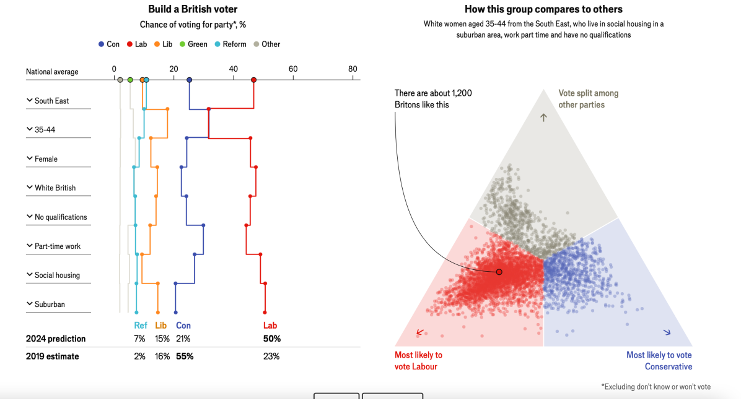
08 数据新闻的未来
新闻预测思维
《经济学人》分析英国选民投票行为趋势的报道页面

Slide 11
08 数据新闻的未来
数据的挖掘深度急需提高
数据新闻通过数据实现
三个目标
生产者在用户层面需解决
三个问题
使用户发现与他们息息相关的信息；
为用户呈现之前鲜有报道的、具有深度的新闻故事；
帮助用户更好地理解复杂的问题。
如何通过提高信息设计的可理解性和可互动性来吸引用户的兴趣，改善其阅读体验；
如何通过对新闻信息的定制化和定向化推荐来协助用户从宏观视角定位与自身相关的叙事线，提升用户的理解度和参与度；
如何通过深入发掘数据背后的故事，呈现具有深刻的叙事视角和富有前瞻性的预测报道，满足用户对信息的深层次解读需求。

Slide 12
08 数据新闻的未来
内容变现
政府补贴
01
国家会为官方媒体和提供公共服务的媒体机构提供公共补贴，以确保其能生产出内容质量有保障的、可服务于社会的新闻内容。
新闻业的
资源
自行盈利
02
其他媒体机构则主要依赖于自行盈利模式，通过广告收入、订阅费等多种盈利方式来确保机构的正常运营。在市场经济因素的影响下，通常会注重内容的多样性以及市场需求。

Slide 13
08 数据新闻的未来
内容变现
内容免费模式
付费商业模式

Slide 14
08 数据新闻的未来
内容免费模式
免费的商业模式指的是用户无需付费便可访问媒体内容，通常来讲，采用免费模式的新闻机构有着其他类型的资金和资源来源，如政府补贴、赞助资金、广告收入等。我国的财新网、澎湃新闻等媒体便是通过免费为公众提供高质量的数据新闻作品，利用其网站和社交网络平台的高访问量来实现盈利的。

Slide 15
08 数据新闻的未来
付费商业模式
即用户需要支付一定费用来获取媒体机构提供的数据新闻信息。付费商业模式强调以独特的角度、深度的分析、独家数据为特征的优质内容来吸引用户，并确保用户愿意为之付费。
内容付费型模式
01
02
增值服务付费型模式

Slide 16
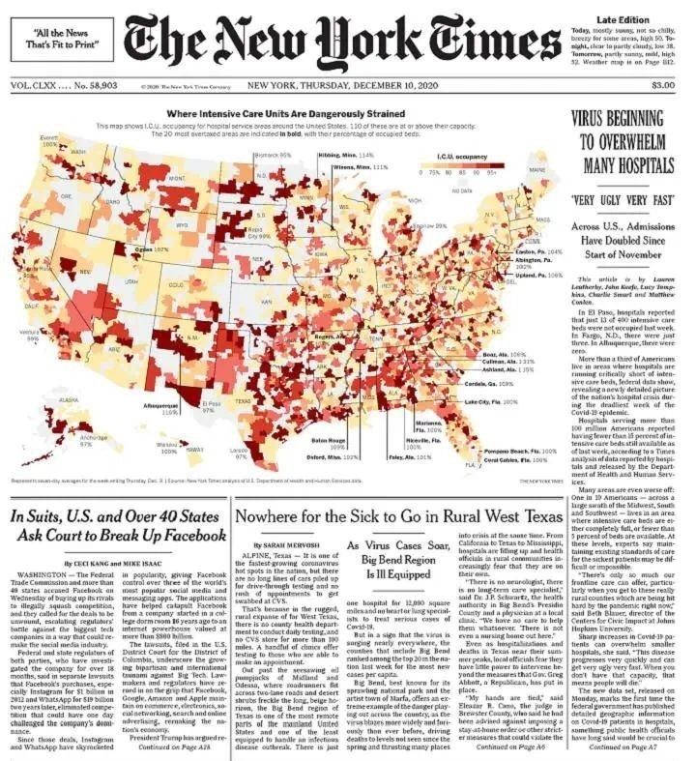
08 数据新闻的未来
内容付费型模式
《纽约时报》

Slide 17
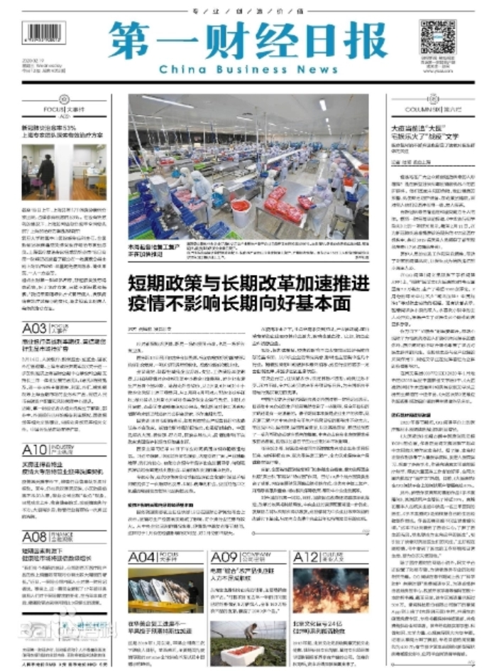
08 数据新闻的未来
增值服务付费
型模式
第一财经商业数据中心 （CBNData）
《经济学人》 集团下的经济学人智库
（Economist Intelligence Unit）

Slide 18
08 数据新闻的未来
第一，在生产者层面，数据新闻作品质量欠佳、选题同质化等问题导致媒体不具备市场竞争力，用户能够从其他免费渠道获得类似的新闻阅读体验，自然不意愿接受付费订阅的模式；
第二，从用户角度来看，自互联网普及以来，社会大众已对网络上随处可得的免费新闻资讯产生了惯性心理，并不认为“媒体消费”也是一种货真价实的消费行为，故而对付费模式有一定不适应性；
限制数据新闻媒体成功在商业模式方面实现转型的原因
第三，由于互联网时代涌现出了各类社交媒体、自媒体等媒体形态，新闻媒体机构的广告份额受到挤压，广告商也往往更倾向于在更有娱乐
性、交互性更强的社交媒体平台上投放广告。
除了以上因素，由于法律法规的不健全以及大众思维方式的固化，知识产权保护意识较为薄弱，未获得转载授权便肆意“搬运”新闻作品的现象屡见不鲜。

Slide 19
08 数据新闻的未来
数据新闻从业者的数据素养
数据新闻工作者
面对的数据素养挑战
数据素养的概念和内涵
02
01
思维模式挑战
技术手段挑战
跨学科知识挑战
数字时代的新闻伦理挑战
核心数字技能
智能媒体技术的运用能力和多介质平台的传播意识
数字时代的职业道德规范

Slide 20
08 数据新闻的未来
数据素养的概念和内涵
数据素养是指对数据的理解和分析能力，以及运用数据进行沟通、传播的技能。
对数据的查找和获得能力
01
02
对数据质量的评估能力
对数据的诠释
和信息整合能力
03
04
在新闻叙事中对数据的呈现能力
运用多元媒体实现
跨平台传播的能力
05

Slide 21
08 数据新闻的未来
核心数字技能
数据意识
数据处理能力
数据意识指的是对数据信息的敏感
性，对数据的真伪识别能力和批判性思维，以及主动发现数据、利用数据的积极态度。
如何高效地获取有价值的数据，运用合适的数据处理工具对其进行深度分析与整合，并最终以清晰、实用且美观的方式对其进行可视化呈现，是数据新闻从业者当下必备的
能力。
01
02

Slide 22
08 数据新闻的未来
智能媒体技术的运用能力和多介质平台的传播意识
数据新闻从业者必须紧跟时代潮流和行业创新的步伐，主动学习智能媒体技术，更新自己的技能，积极探索新媒体大环境下的内容生产和传播模式。
数据新闻从业者需要对各种媒体平台的特征和传播效果有深入的了解，能在电脑端、手机端和各类社交媒体上对新闻作品进行全方位传播，提升多媒体、跨平台的传播能力。

Slide 23
08 数据新闻的未来
数字时代的职业道德规范
数据的收
集、处理
和发布中
的一些问
题
承担相应
的义务和
责任
坚持信息
的真实性
与客观性

Slide 24
08 数据新闻的未来
在数据的发布阶段，要确保新闻报道不侵犯个人或团体的合法权益，起到正确引导舆论、服务社会的积极作用，同时要与知识产权保护相关的法律法规，切不可突破基本的法律和道德底线。
在数据收集阶段，要确保数据源的权威性、可靠性和合法性，如果涉及用户个人的隐私数据，要严格遵守相关的数据保护法规，不得违规使用个人数据；
在数据的处理阶段，应当确保数据分析的透明性和客观性，对数据进行准确无误、富有深度的解读，避免在不当的操作下歪曲数据的真实内涵；
数据的收集、处理和发布中的一些问题

Slide 25
08 数据新闻的未来
思维模式挑战
技术手段挑战
数据新闻的真实性
数据新闻从业者要全方位强化自身的数字思维模式，方能保证作品有深度且具备实效性，保持高水准，同时能尽可能地节约时间、金钱等资源和成本。
科技的发展和社会的进步将催生更为丰富、更为复杂、更符合用户需求的技术手段和传播介质，这也意味着数据新闻从业者切不可满足于现阶段所掌握的专业能力，也不能止步不前。
跨学科知识挑战
数字时代的新闻伦理挑战
在数字时代，要成为一名成功的数据新闻从业者，需要具备跨领域的知识储备和多元化发展的能力，并且随着数据新闻领域进一步的发展与变革，不断调整自身应掌握的技能和思维方式，以更好地适应未来的趋势，迎接更多的挑战。
从辩证的角度来看，大数据为数据新闻从业者提供了前所未有的海量信息，为其寻找具有新闻价值的数据提供了便利，从技术上有力地支持数据新闻从业者进行数据分析和可视化。

Slide 26
08 数据新闻的未来
数据新闻生产的技巧
技术驱动的创新需求
生产机制的创新需求
新闻叙事的创新需求
分发平台与传播方式的创新需求
人才培养模式的创新需求

Slide 27
08 数据新闻的未来
01
技术驱动的创新需求
随着智能时代的来临，大数据、人工智能、互联网、深度学习、5G等新技术的崛起和进一步发展对媒体行业的格局进行了重塑，并且在未来还将持续不断地改写媒体生态，为之注入新的活力。新闻媒体领域不应被动地面对技术发展的趋势，接受被裹挟着进行变革的命运，而应当积极主动地介入相关的科技领域，并在技术创新中发挥自身相应的影响力。
02
生产机制的创新需求
媒体机构的生产机制创新并非一蹴而就的，需要各级与各部门人员结合本机构的特性进行协同探
索、规划和试验，踊跃运用创新思维，发挥改革精神，全面重组生产流程和重塑生产体制。

Slide 28
08 数据新闻的未来
03
新闻叙事的创新需求
传统传媒时代的新闻叙事往往呈现线性结构、单向叙述、视角单一等特征。
对线性的叙事结构进行创新
对单向的叙事模式进行创新
线性叙事是指将故事按照时间线展开，向受众依次呈现故事的开端、发展、高潮、结局、影响。随着媒体技术的发展和公众文化消费习惯的变迁，新闻实践中出现了倒金字塔结构、蜂巢形结构、菱形结构和钻石形结构等更适用于新媒体传播语境的叙事结构。
随着数据新闻的兴起和发展，广大数据新闻从业者逐渐意识到双向和多向互动的重要性，致力于提高新闻叙事的交互性。交互性叙事一般体现在两个方面：一是互动性视觉设计，以提高受众接收信息时的主动性和自由度；二是受众直接参与数据新闻的生产流程，向媒体提供反馈信息数据。
对新闻的叙事视角进行创新
传统新闻叙事往往侧重于对事件主角的描写和对重要细节的刻画，这样的微观叙事视角限制了新闻报道对事件的宏观呈现。在信息体量庞大并呈碎片化特点的时代，受众有着从更广阔的视角来观察事件发展、洞察故事全貌的需求。

Slide 29
08 数据新闻的未来
04
分发平台与传播方式的创新需求
技术的不断进步催生了种类多样、定位多元的传播平台，深度改变了公众消费信息的方式。
视频分享平台
在线新闻门户中心
社交平台
移动应用平台
添加标题

Slide 30
08 数据新闻的未来
05
人才培养模式的创新需求
数据新闻在制作、设计和传播等流程中，都对其从业者提出了不同类型的能力要求。对于传统新闻传播人才培养系统下输出的新闻从业者而言，处理数据和可视化操作的整体能力还尚有不足，有待提高。
高校课程设置的创新
在课程的设置方面，应当整合包括新闻学、统计学、计算机科学等多个学科的知识，打造跨学科、跨领域的综合性课程体系。
01
课程资源的汇聚与整合
02
培养方式的创新
03
只有整合线上和线下资源，汇聚跨学院、跨学校乃至跨国界的优质资源，才能最大程度地拓宽学生的视野，使其在第一时间了解数据新闻领域的最新进展和发展趋势。
在数据新闻人才的培养中，还需要有业界实践的环节，以确保学生全面地、切实地了解数据新闻实践流程中的每一个细节，认识并熟悉数据新闻业的真实状态。

Slide 31
08 数据新闻的未来
数据新闻的创新价值
数据新闻作为强有力的工具，可以帮助数据新闻从业者利用海量数据和技术支持讲好新闻故事，也使得公众能够更好地理解社会现象，并对事件背后的深层次因素做出洞察，进行思考。数据新闻的诞生、兴起和稳步发展为我国乃至全球的新闻传播领域都带来了关键性变革，甚至被一些学者和业界人士认为“新闻的未来”，具有重大的创新价值。

Slide 32
08 数据新闻的未来
提升新闻媒体的社会责任感和服务意识，提高时政类新闻的传播效果
数据新闻以数据为基础，这就要求数据新闻从业者既要扮演信息传播者的角色，又要肩负起分析数据和解释数据的责任。
《“媒体大脑”想陪你聊聊“两高”这五年》节选

Slide 33
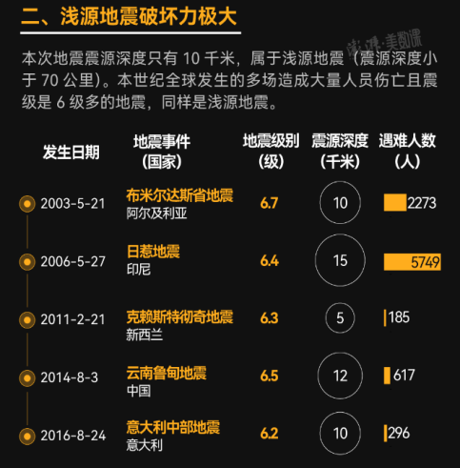
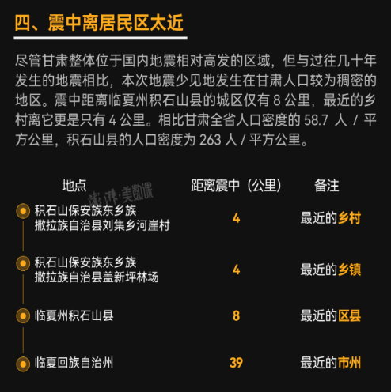
08 数据新闻的未来
在突发性事件中发挥重要的社会作用，维护社会稳定，营造健康的舆论环境
数据新闻依托对海量数据的迅速收集、整合和处理，可以促使公众对突发事件做出全面、正确和深刻的理解，进而减少相关信息的不确定性对社会大众可能造成的不良影响。
《5组数据看甘肃积石山地震，为何致上百人遇难？》节选

Slide 34
08 数据新闻的未来
推动高新科技的创新和应用，促进科技成果转化和跨学科合作建设
新闻传媒行业的发展和改革也推动着科技的进一步创新，使二者之间形成了互相助力、互相促进的良性循环关系。数据新闻的创新可以促进跨学科和多领域知识建设，推动不同学科之间的交流与合作，汇聚多个领域的学科优势，共同开发新理论、新技术，完善整个社会的知识体系。

Slide 35
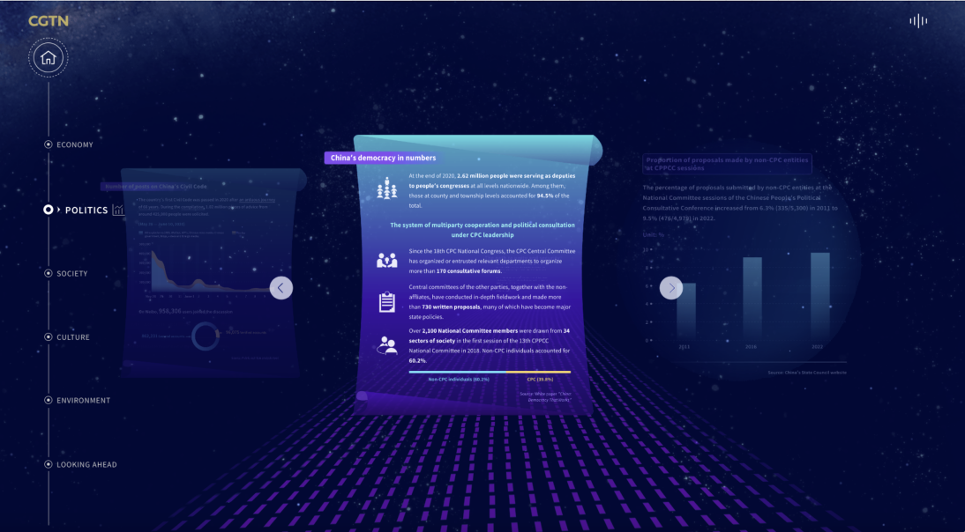
08 数据新闻的未来
增强我国媒体产业的国际竞争力，助力构建对外传播话语系统
数据新闻的创新价值还体现为我国新闻媒体机构国际竞争力的提高，在国际舞台上更全面、更客观地展示中国声音。一方面，数据新闻具有客观性，能够真实呈现中国形象；另一方面，其良好的视觉呈现效果可以增强作品的吸引力和互动性，促进国际理解和文化交流。
《数字里的现代化之路》节选

Slide 36
08 数据新闻的未来
智能媒体技术的可供性
大数据分析、云计算、人工智能、深度学习、拓展现实等智能时代的技术产品的技术接入和应用创新对整个信息传播过程进行了深度重塑，使得新闻传媒领域朝着更加智能化、个性化和多元化的方向发展。
大数据分析技术
人工智能
01
02
03
云计算

Slide 37
08 数据新闻的未来
大数据分析技术
数据信息多。大数据中的“大”正体现为其涵盖的海量信息，这些数据种类繁多、来源广泛，覆盖了政府公开数据库、社交媒体内容、平台交易信息、互联网搜索记录、企业运营数据、移动设备位置等数据源。
数据处理速度快。依托先进的数据分析技术和算法，我们可以对来自不同领域、具备不同属性的海量数据进行处理，迅速提取出有价值的信息。
大数据

Slide 38
08 数据新闻的未来
大数据分析技术
在大数据涵盖的多种数据信息领域中，用户行为数据 （user behavior data） 和用户生成内容 （user generated content） 对数据新闻的产品创造和优化而言，是不可或缺的关键性资源。
用户行为数据
用户行为数据是用户在平台上的活动记录，包括但不限于访问频率、停留时间、搜索和浏览记录，以及点赞、分享等行为路径。
用户生成内容
用户自发创作并发布在网络上的内容，涵盖了社交媒体平台的图文帖子、视频和评分等。

Slide 39
08 数据新闻的未来
云计算
云计算（cloud computing）是通过互联网向用户提供储存在远程服务器上的计算资源和数据的技术。云计算在数据新闻的生产和传播过程中实现了技术接入。媒体机构可以利用云存储服务对新闻资料和用户数据等信息进行安全的存储和管理，且无需担忧存储空间受限。
灵活性
01
一是用户可以按照自身需求增加或减少计算资源；二是用户对计算资源以及数据的访问具有灵活性，只要有互联网，用户就可以实现访问和操作，摆脱了物理空间的限制。
特点
共享性
02
多个用户可以通过不同终端接入计算资源，实现信息共享和协同工作。
安全性
03
云计算服务提供商通常会提供数据备份、加密、恢复以及各种网络安全防护措施，确保了数据的安全性，也大幅减少了因意外情况而发生业务中断的可能性。

Slide 40
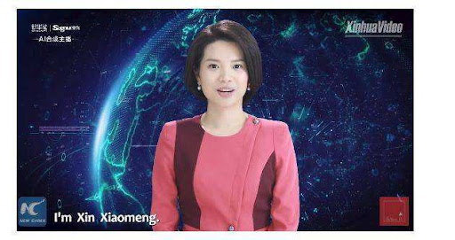
08 数据新闻的未来
人工智能
人工智能是指能对人类的意识和思维进行模拟、延伸和拓展的科学领域，通过结合不同的技术，可以执行与人类智能相关联的任务。媒体领域从传统形态走入数字时代，如今又在人工智能的深刻冲击下，进入智能化转型阶段。人工智能技术对传媒业的影响不仅是在内容生产和传播各个环节中的相关技术接入，而且是更为全面的、深刻的、革命性的媒体生态重塑。
全球首个人工智能主播“新小浩”
人工智能女主播“新小萌”

Slide 41
08 数据新闻的未来
01
收集和整合新闻线索
智能媒体技术能够帮助数据新闻从业者从海量的数据中捕捉到有新闻价值的信息，并进行提取和整合，快速生成新闻故事的初步框架，极大地提升了数据新闻从业者在信息采集这一环节的工作效率。
智能媒体技术与
数据新闻内容创新
02
新闻写作与编辑
随着人工智能等前沿技术的不断深入发展，智能媒体技术在新闻内容生成和编辑中的应用也日渐成熟。在这一领域，语音转换技术、自动新闻内容生成技术、智能编辑技术等都在海内外媒体机构中得到了广泛的应用。
03
新闻事实核查
新闻事实核查 （fact checking） 是指对新闻报道内容的真实性进行验证。以人工智能、大数据分析、自然语言处理、机器学习、图像和视频分析等为核心技术的智能化事实核查技术可以快速、高效地处理大规模数据，被广泛地用于识别不实信息和虚假新闻。

Slide 42
08 数据新闻的未来
智能技术驱动的动态数据可视化
01
智能媒体技术与数据新闻形式创新
定制化和交互性的视频和音频报道
虚拟现实与增强现实的技术接入
03
02

Slide 43
08 数据新闻的未来
智能技术驱动的动态数据可视化
动态数据可视化可以将数据的变化性用视觉方式表现出来。
01
03
视觉效果较好，更容易吸引用户的关注。
具备一定程度的交互性，允许用户通过自行探索，来获得相对个性化的体验。
优势
可以动态展示数据的变化趋势和逻辑关联，有助于用户领悟作品蕴含的深刻信息。
具有实时性，能够实现实时数据更新，以满足用户了解事件最新动态的需求。
02
04

Slide 44
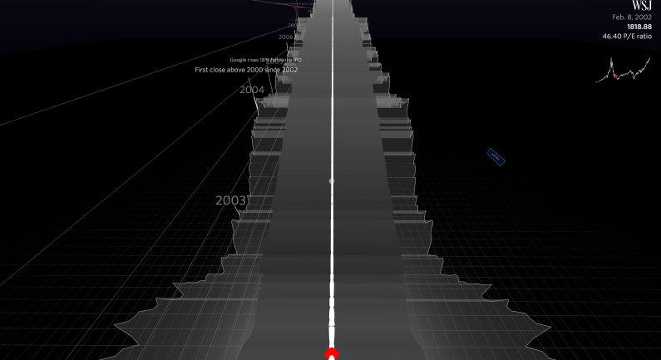
08 数据新闻的未来
虚拟现实与增强现实的技术接入
虚拟现实技术可以允许用户置身于数据新闻作品所呈现的叙事场景中，从不同的感官维度亲身体验数据背后的故事；而增强现实技术则能够通过在用户的现实世界中投射图像、视频、文字等数字信息，对用户的现实体验感进行数字化叠加和增强，实现数据和现实的无缝互联。
《纳斯达克是否再次处于泡沫中？》节选
《屏幕里的前线实况》节选

Slide 45
08 数据新闻的未来
定制化和交互性的视频和音频报道
未来的媒体生态是以用户体验为中心的生态环境，因此，利用智能化技术生产为用户量身制作的、高交互性的视频和音频报道，也是数据新闻呈现形式创新的重要发展方向。
01
02
视频交互性
语音交互层面
可以允许用户与视频中呈现的元素进行互动性操作，让用户来决定故事的进程和信息的进一步呈现。
需要结合语音识别技术和自然语言处理技术，让用户通过语音指令的方式与新闻内容进行互动。

Slide 46
08 数据新闻的未来
智能媒体技术与数据新闻运营创新
新闻媒体机构的运营指的是媒体机构管理的日常工作和发展规划中涉及的相关活动，其中包括生产流程管理、盈利模式、商业策略、技术开发等多个层面。
深度融入智媒技术，实现盈利模式创新
优化生产流程，驱动理念变革
发展多元合作模式，推进智能媒体资源整合

Slide 47
08 数据新闻的未来
01
优化生产流程，驱动理念变革
传媒产业的智能化进程涉及新闻内容和新闻呈现形式的变革，更是对整个媒体生产流程的重新塑造，是将智能化技术在新闻生产的全部环节和所有维度进行接入，从而实现整个新闻媒体生态系统的智能化再造。
02
深度融入智媒技术，实现盈利模式创新
智能技术对媒体产业的赋能不仅在于生产流程的优化和效率的提高上，而且为媒体机构提供了商业模式的创新切入点。

Slide 48
08 数据新闻的未来
03
发展多元合作模式，推进智能媒体资源整合
如今的市场环境日益复杂，行业与行业间的边界愈发模糊，合作共享已经成为媒体机构提升竞争力、实现可持续创新发展的重要策略。
媒体机构通过与技术机构进行合作，可以更快速、更高效地接入智能技术，从而实现内容生产和信息传播流程的创新发展，对媒体的组织结构进行全面优化。
原因
媒体机构和外部企业可以通过建立数据共享、资源置换的合作关系，丰富各自的信息来源，从而提升整体运营效率。
在当前的市场环境中，几乎所有机构都面临较大的竞争压力，媒体机构有必要和外部机构建立合作伙伴关系，拓宽内容的传播渠道和分发平台，以扩大用户基础、提升媒体的品牌度、增强其传播力。

